Slide 1
Восстание под предводительством Е.И. Пугачева
1773-1775 гг.
«Не приведи Бог увидеть русский бунт – бессмысленный и беспощадный»
А.С. Пушкин

Slide 2
Цели:
Выяснить причины восстания
Рассмотреть социальную базу восставших
Изучить ход и итоги восстания
Определить значение восстания Пугачева для страны

Slide 3
План:
Причины восстания
Пугачёв и его программа
Основные этапы восстания
Расправа с восставшими
Значение восстания

Slide 4
Причины восстания
Крепостной гнет
Тяжелые условия труда рабочих
Ущемления нерусских народностей
Ликвидация казачьего самоуправления на Дону
Социальная база:
Крестьяне, работные люди, нерусские народы, казаки

Slide 5
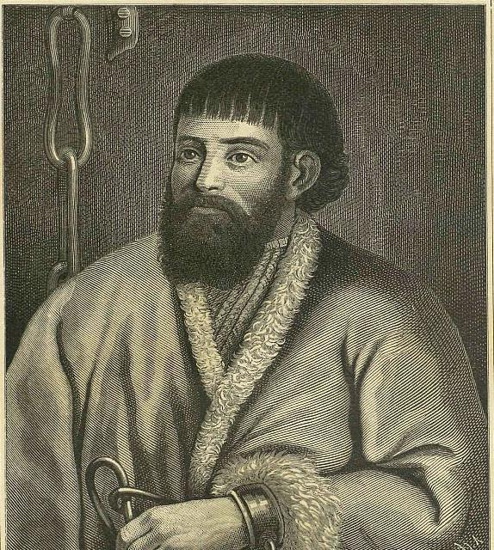
Пугачев и его программа
«Наружность его показалась мне замечательна: он был лет сорока, росту среднего, худощав и широкоплеч. В черной бороде его показывалась проседь; живые большие глаза так и бегали. Лицо его имело выражение довольное, приятное, но плутовское. Волоса его были обстрижены в кружок; на нем был оборванный армяк и татарские шаровары…»
А. Пушкин «Капитанская дочка»
«Рост его небольшой, лицо имеет смуглое и сухощавое, нос с горбом, левый глаз щурит и часто им мигает. Волосы на голове черные, борода черная, но с небольшою сединою. Речь его самая простая и наречия донских казаков; грамоте или очень мало, или ничего не знает»
Из записок современника
«чудесно спасшийся Петр III»

Slide 6
Пугачев и его программа
«Тех, кто сам видит мое благородное лицо и прекрасный образ или в мыслях и в сознании возвеличит меня, и честию верит мне, таких людей, конечно, я буду жаловать землями, водами, покосами, пашнями, лесом, порохом, деньгами, хлебом, солью и прочим. Кто не повинуется и противится: бояр, генерал, капитан и иные – голову рубить, имение взять. В одно время они вас объедали, лишали воли, сейчас вы их рубите.
Я самый Петр Третий»

Slide 7
Основные этапы восстания
Этап | Участники | Основные события | Итоги
Сент 1773 – март 1774 г.
От 80 до 30 тыс. человек: казаки, крестьяне, горнозаводские рабочие Урала, башкиры (Салават Юлаев)
5 окт 1773 г. – осада Оренбурга – столкновение с войсками Кара
22 март 1774 г. – разгром восставших под Татищевой крепостью Бибиковым
Восставшие отошли на восток
10-20 тыс. человек + рабочие Урала, удмурты, марийцы, чуваши
Пугачевцы разбиты, остатки ушли за Волгу
Апр – июл 1774 г.
Июл 1774 г. – осада Казани – разгром войсками Михельсона
31 июл 1774 г. – Манифест об освобождении крестьян
Авг 1774 г. – осада Царицына
12 сент 1774 г. – выдача Пугачева Михельсону
Восставшие разгромлены, Пугачев схвачен
1774-1775 гг.
Те же

Slide 8
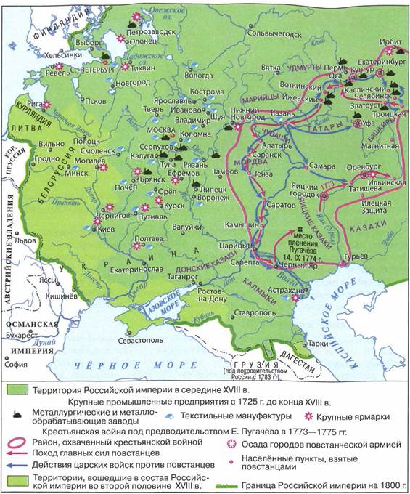

Slide 9
«Манифест об освобождении крестьян»
Божиею милостию, мы, Петр Третий, император и самодержец Всероссийский и протчая, и протчая, и протчая. Объявляется во всенародное известие. Жалуем сим имянным указом с монаршим и отеческим нашим милосердием всех, находившихся прежде в крестьянстве и в подданстве помещиков, быть верноподданными рабами собственной нашей короне; и награждаем <…> вольностию и свободою и вечно казаками, не требуя рекрутских наборов, подушных и протчих денежных податей, владением землями, лесными, сенокосными угодьями и рыбными ловлями, и соляными озерами без покупки и без оброку; и свобождаем всех от прежде чинимых от злодеев дворян и градцких мздоимцов-судей крестьяном и всему народу налагаемых податей и отягощениев. <…>.
А как ныне имя наше властию всевышней десницы в России процветает, того ради повелеваем сим нашим имянным указом: кои прежде были дворяне в своих поместиях и водчинах, — оных противников нашей власти и возмутителей империи и разорителей крестьян, ловить, казнить и вешать, и поступать равным образом так, как они, не имея в себе христианства, чинили с вами, крестьянами. По истреблении которых противников и злодеев-дворян, всякой может возчувствовать тишину и спокойную жизнь, коя до века продолжатца будет.
Дан июля 31 дня 1774 году. Петр.

Slide 10
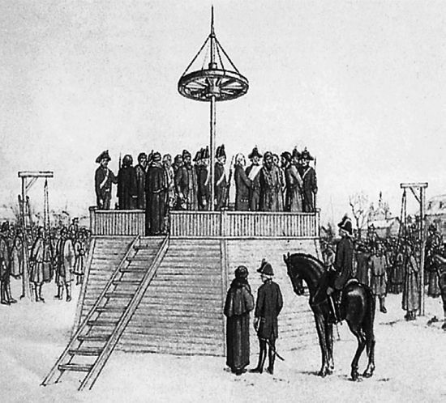
Расправа с восставшими
10 янв 1775 г. – казнь Пугачева на Болотной площади в Москве
Станица Зимовейская → Потемкинская
Река Яик → река Урал
Яицкое казачество → уральское

Slide 11
Значение восстания
Самое крупное восстание в Российской империи
Восстание оказало большое влияние на правительство
Впервые выдвинута идея борьбы с крепостничеством и дворянством
Восстание ничего не улучшило положение крестьян, казаков, нерусских народов
Было улучшено положение рабочих на некоторых заводах

Slide 12
Выводы
Основными причинами восстания стали …
Пугачев выдавал себя за Петра III для того, чтобы …
Восстание охватило …
Ход восстания для пугачевцев был …
Основными причинами поражения восстания были …

Slide 13
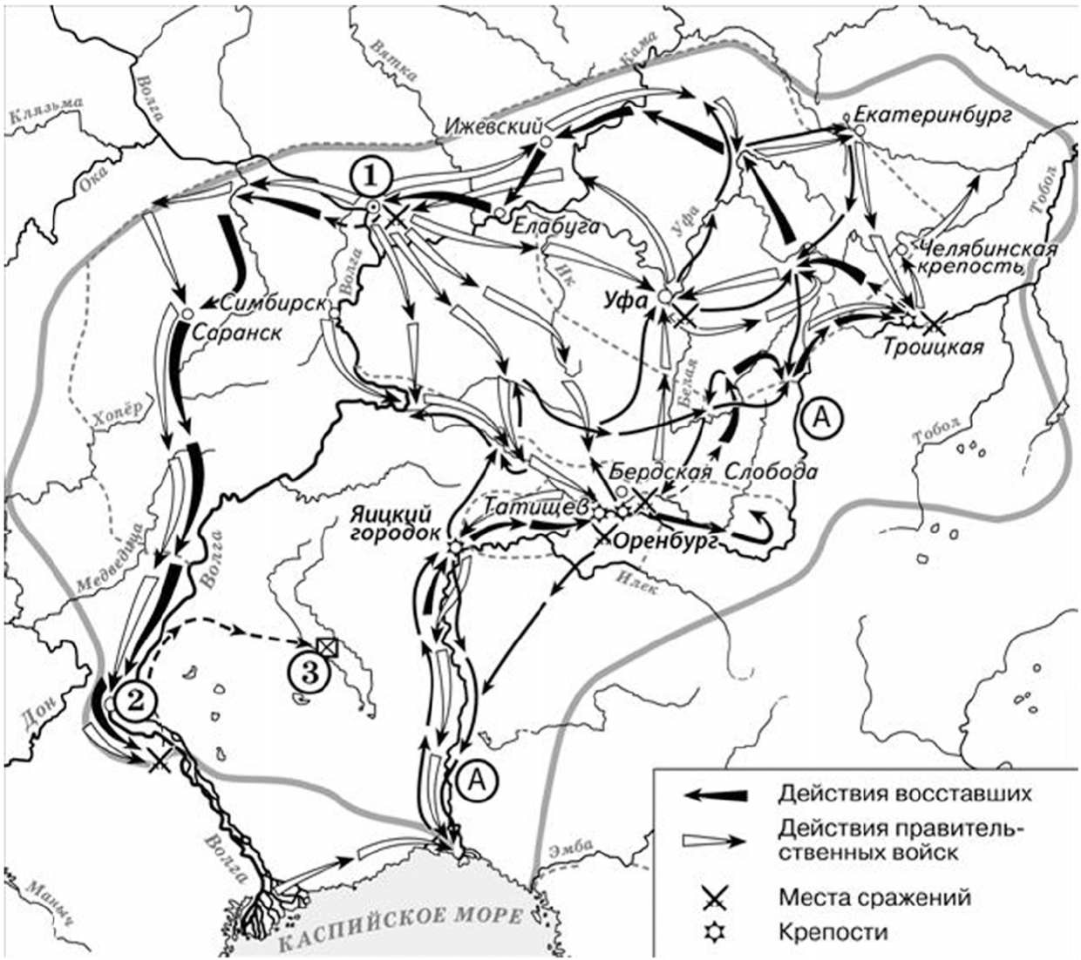

Slide 14
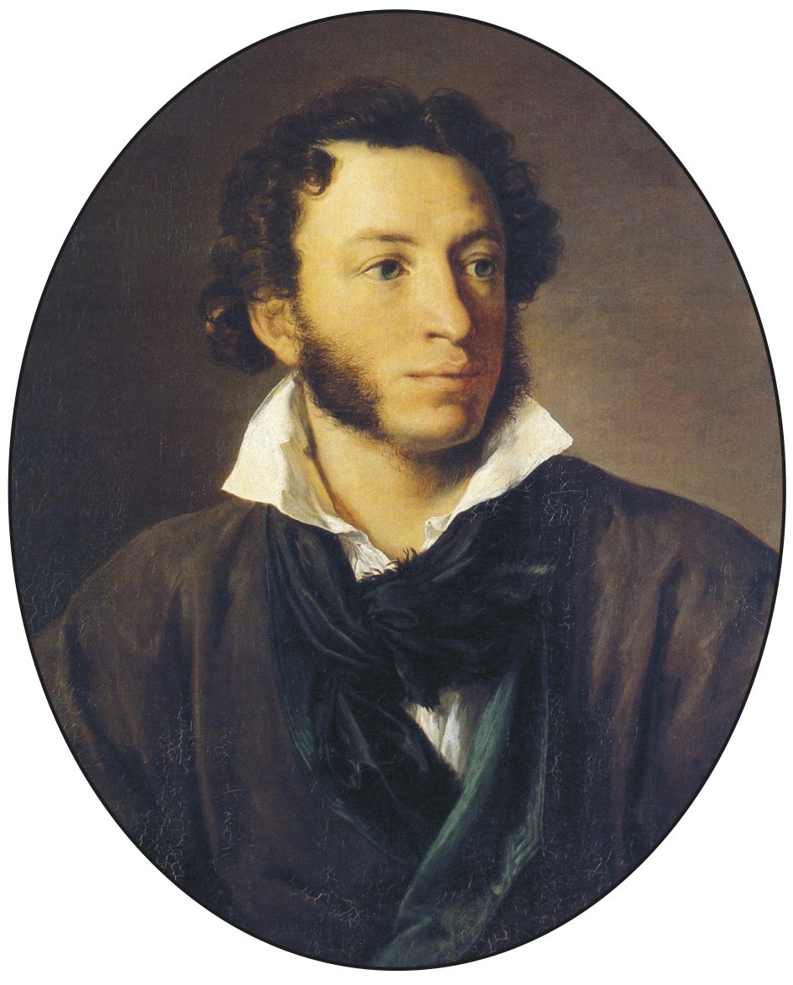
«Не приведи Бог увидеть русский бунт – бессмысленный и беспощадный»

Slide 15
Домашнее задание
Параграф 21 читать
Что было бы с Россией, если бы восставшие одержали победу?
ИЛИ
С. 31 вопрос 4

